Slide 1
Карнет АТА
Выполнила : студентка 4 курса группы с-ТЖдзэ-42 Букина Марина

Slide 2
Карнет АТА – международный таможенный документ, о временном ввозе товаров, приравниваемый к таможенной декларации для целей таможенного оформления при применении таможенного режима временного ввоза, позволяющий идентифицировать товары и используемый в качестве международно действующей гарантии обеспечения уплаты таможенных пошлин и налогов. Карнет АТА позволяет участникам ВЭД минимизировать время таможенного оформления товаров и сократить расходы, связанные с уплатой таможенных платежей и таможенным оформлением. С 2012 года в России стало возможным использование карнета АТА в качестве таможенной декларации для временно вывозимых товаров. Перемещение грузов по этому документу возможно внутри 78 стран, подписавших Конвенцию о временном ввозе с применением карнета АТА от 1961 года. В 1995 Российская Федерация также присоединилась к этой Конвенции.

Slide 3
Преимущества использования карнетов АТА:
• Заменяет таможенную декларацию и освобождает декларанта от необходимости подачи электронной декларации. • Обеспечивает ускоренное таможенное оформление, которое сводится к тому, что сотрудник таможни делает специальные отметки на соответствующих листах карнета. • Освобождает декларанта от уплаты таможенных платежей, в т.ч. сборов за таможенное оформление, обеспечения уплаты таможенных платежей. • Является международной финансовой гарантией уплаты таможенных платежей
• Дает возможность посещать до 10 стран в течение всего срока действия документа (одного года). • Помогает преодолеть языковой барьер, поскольку отпадает необходимость заполнения таможенных документов на незнакомом языке. • Позволяет использовать один тип документа на протяжении всего маршрута, независимо от количества пересекаемых границ (при условии, что страны по пути следования являются участницами Конвенции о временном ввозе). Следует иметь в виду, что использование карнетов АТА не освобождает от обязанности представлять разрешительные документы на ввозимые товары.

Slide 4
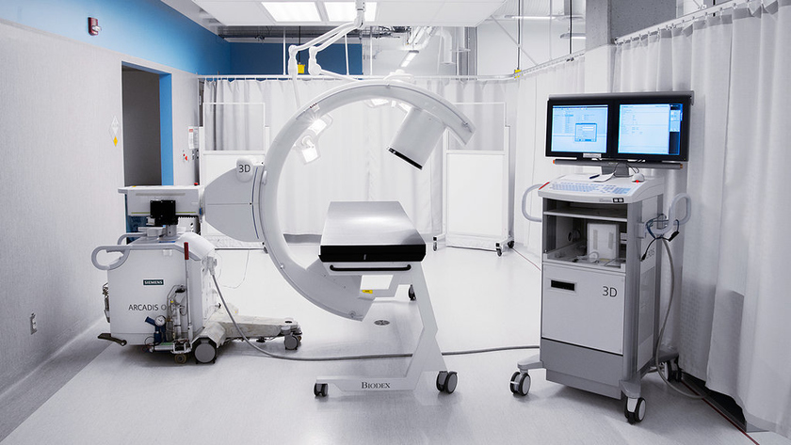
Товары, в отношении которых может применяться система карнетов АТА
1. Профессиональное кинематографическое оборудование и оборудование прессы, радио и телевидения. 2. Оборудование для монтажа, испытаний, запуска, контроля, проверки, технического обслуживания или ремонта оборудования или транспортных средств и т.д. 3. Оборудование, необходимое для деловых целей (например, персональные компьютеры, аудио-/ видеоустройства). 4. Медицинские приборы и инструменты. 5. Оборудование, необходимое для поездок с целью осуществления фотосъемок (фотоаппараты любых типов, объективы, треноги, аккумуляторы, устройства для зарядки батарей, мониторы, осветительное оборудование и т. п.). 6. Товары, предназначенные для показа или использования на выставках, ярмарках, конгрессах или других подобных мероприятиях.

Slide 5
Как действует карнет АТА?
Предельный срок временного ввоза по карнету АТА не должен превышать один год (два года в исключительных случаях), по истечении этого срока товары должны быть возвращены в неизменном виде. При этом количество стран, на территории которых может временно находиться груз, ограничивается десятью. Для последующей идентификации товаров в обязательном порядке проводится таможенный досмотр и маркировка товаров.
Карнет необходимо предъявлять на таможне каждый раз при ввозе, вывозе или транспортировке товаров по территории страны. Карнет состоит из обложки и отрывных листов (ваучеров) для использования при въезде и выезде из каждой страны – участницы Конвенции. На обложке указаны имя владельца, адрес, целевое назначение товара, список стран, на территории которых может быть использован карнет, и срок его действия.
При закрытии процедуры и возвращения товаров в страну отправления держатель карнета должен вернуть его в орган выдачи для проверки.

Slide 6
Цвет листов зависит от вида таможенной операции Белый- импорт и реимпорт в страну временного ввоза Зеленые-транзит Желтые- экспорт и реэкспорт из страны временного вывоза

